Slide 1
微校·智荟学
2-12岁素质教育全平台
覆盖教学全场景
建构教育新品牌

Slide 2
01
市场介绍

Slide 3




创始团队
蓝信彰 President 斯坦福 电机博士
台湾数位乐学集团董事长 亚太区（Google Facebook Twitter 等运营商 ）
让孩子沉受压力，站着思考，知道没有头绪才是开始，放牛吃草，学会作
大事的方法。
尹持法 CEO 杜兰大学 计算机硕士
台湾微软 中国微软 数据库资深技术顾问
利用科技手段，帮助教育产业升级
俞淑贞 COO 新竹教育大学 数位学习科技研究所
中国可乐谷互动英语创始人
学习的目的在是使我们成为更完全的人

Slide 4
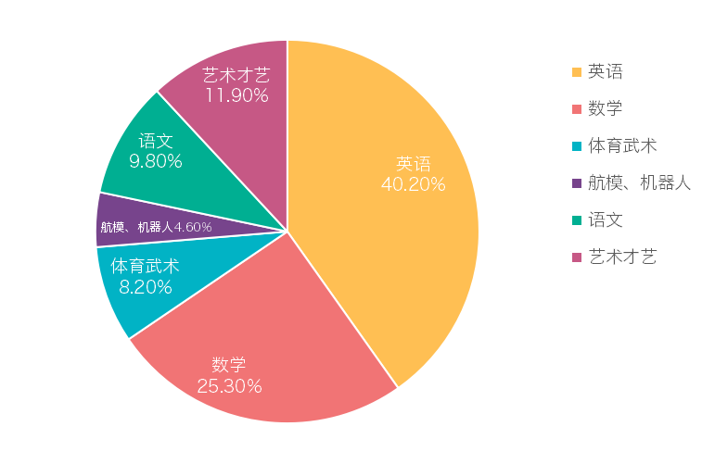
幼小段课程选择占比
信息来源：中国信息数据网
教育支出占家庭可支配支出的32.4%

Slide 5
教培经营模式的升级之路
经营模式效率提升。-》人治作业 vs. 标准流程
授课模式要多场景。-》线下班组 vs. 线上直播
员工技能要提升。 -》课堂面授 vs. 线上直播
产业分工细化。-》管理工具与课程体系的升级
营销场景升级。 -》传统线下+在线品牌经营
服务体验升级。 -》单一目标 vs. 服务体验
结论：
1-标准化、标准化、标准化！
2-线下场景融合线上场景！ OMO就是未来！

Slide 6
02
平台介绍

Slide 7
市场发展阶段
资源整合期-商业模式
成为大数据驱动智能企业(FDD Model)，科学化的了解客户需求，更高效率的运行从而获取最大利润空间
第四阶段
大数据技术平台升级
第三阶段
运营竞争期-差异定位
品牌聚集，需要有自己的特色和口碑积累，努力维持优质教学团队并且开始引入新的课程体系。
第二阶段
品牌红利期-加盟初阶
教育产品需求升级，家长开始注重教学品质，主要仰赖老师来维持教学质量。
第一阶段
市场红利期-作坊机构
新开发区，或者新的项目，市场中没有什么竞争对手
培训机构招生很容易，本土品牌容易生存

Slide 8
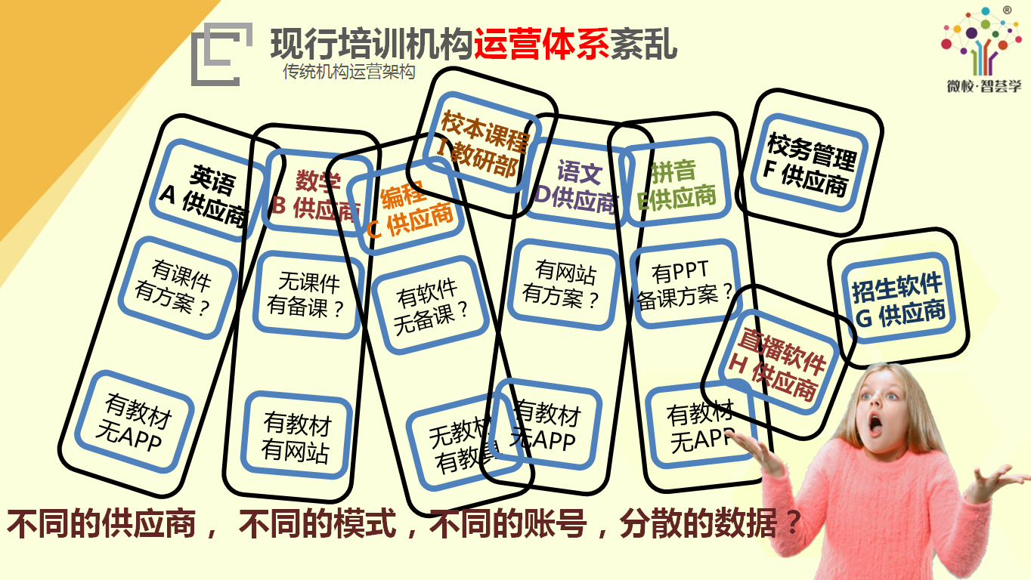

Slide 9





总部赋能关系图
区域总部
课程内容
总部对(分校/客户)进行商务管理
账号、期限、课件授权
设置校本课程、课程资源载入，
教学流程设置、学生课后作业
微校·智荟学
微校系统
微校系统
微校系统
微校系统
微校系统
学校透过微校系统进行运营校务，授课，家校沟通。

Slide 10
02
完整的互动课程

Slide 11
教育赛道市场划分
年龄段 | 0-3 | 2-4 | 4-6 | 7-9 | 10-15
课程 | 早教 | 托育 | 幼教 | 少儿 | 青少儿
方式 | 亲子 | 保育 | 习惯+授课 | 授课 | 授课
课程方向 | 感统训练 | 生活习惯 | 基础知识 | 学习能力 | 应试提分

Slide 12
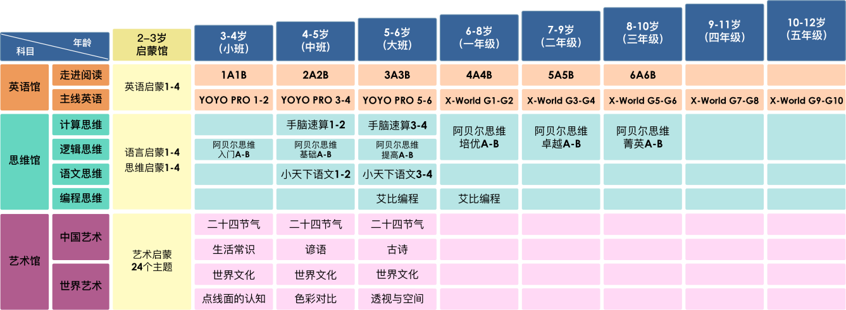
课程体系完整覆盖
长短线课程 灵活搭配

Slide 13
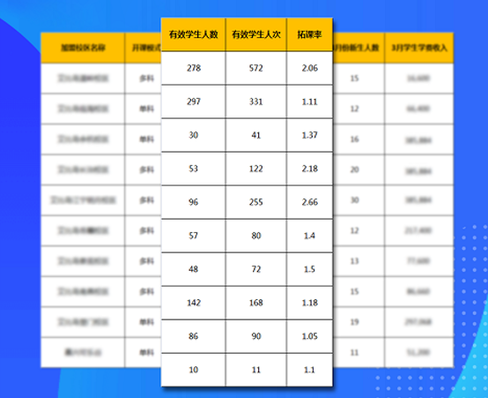
项目优势
多元课程
多个学校实现拓科率2科以上
最高校区拓科率2.66课/生 !
有效学生人次直接翻倍
2019年9月30日 艾比岛市场调研部最新统计数据

Slide 14
03
平台优势

Slide 15

项目优势
Full Data Driven Model 大数据平台
全数字驱动，实现运营闭环
从招生到课后，全数字化绩效管理
不因员工变动影响学校运营
标准课件，逐字教案
降低对师资的要求
年轻老师可以快速上岗
核心资源，尽在掌控
减少因老师流动而产生对机构的影响
学生认机构大于认老师
微校·智荟学-专为教育机构而生！

Slide 16
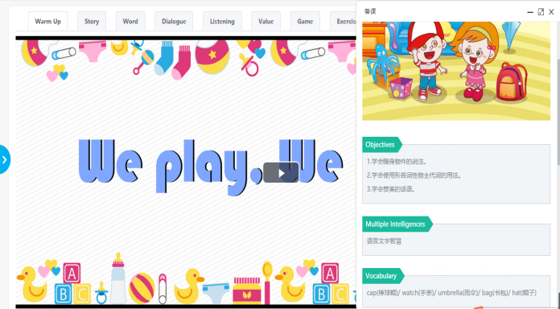
项目优势
标准课堂
课程环节导航
1
每节课的上课流程一目了然
不会有疏忽的环节
3
2
备课详细教案
每个环节的教学目标清晰
互动课件
课件界面
多媒体互动课件让课堂精彩纷呈

Slide 17
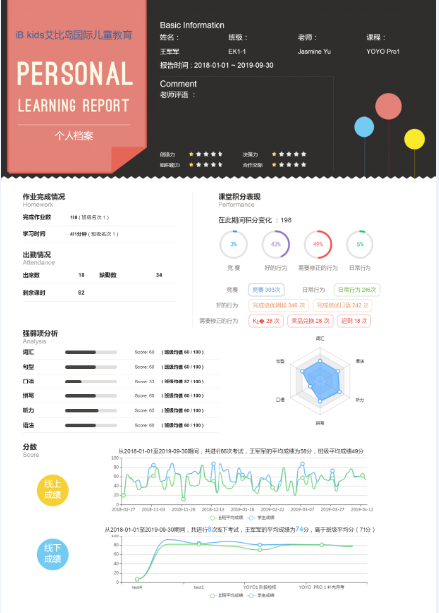

项目优势
大数据学习报告
完整学情分析
大数据记录学生的学习情况，家长可以及时掌握
结合课堂表现
学习成长，成绩查询
积分兑换，学习报告
能力图谱
图型显示各项能力指标，
老师家长一目了然

Slide 18
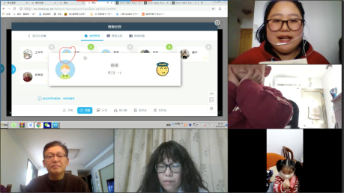
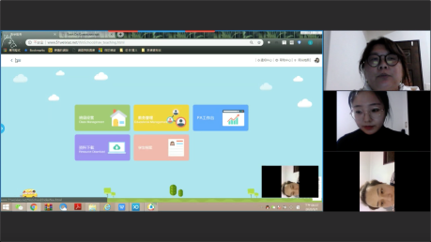
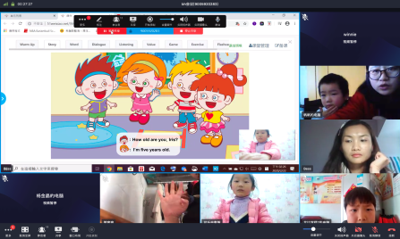
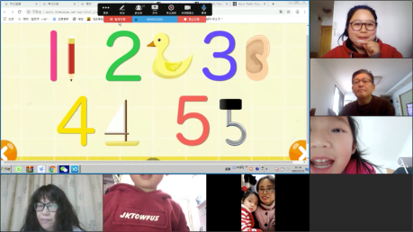
相同模式支持线下班组与在线直播使用

Slide 19
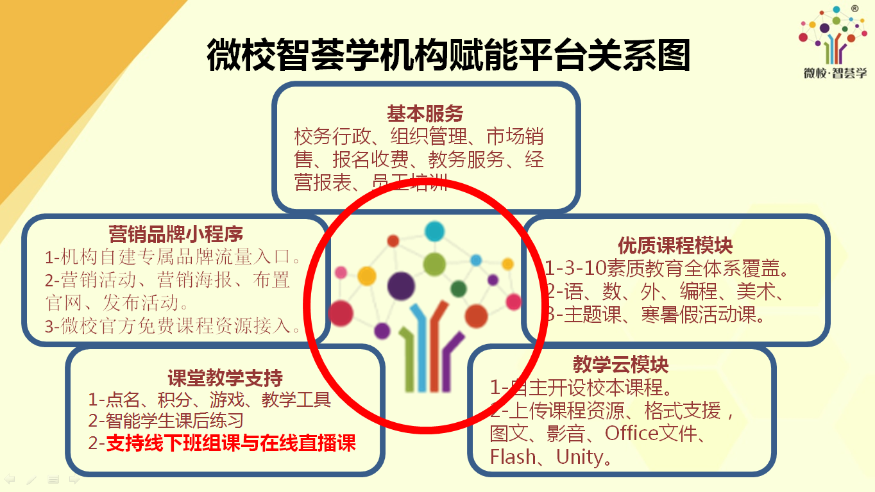

Slide 20
结语 走一样的路 到不了新地方！
未来学校一定是线上线下互动的，线上线下重塑的 (OMO)
这种重塑一定是从过程数据、行为数据、学情数据和评价数据这四个维度上去整合建立自己的标准。通过多维度去把控工作的SOP和KPI，把校务行为，教务行为、教学行为流程化，把学生的学情数据化，然后评价场景化。”
以前没有的现在会有 · 以前有的现在会变
值得我们把课程及模式重做一遍

Slide 21
谢谢
THANKS

